Slide 1
1장. 알고리즘이란

Slide 2
1장. 알고리즘이란
생각하는 방법을 터득한 것은
미래의 문제를 미리 해결한 것이다.
- 제임스 왓슨

Slide 3

알고리즘은 문제 해결 과정을 묘사하는 것
문제 해결 절차를 체계적으로 기술한 것
문제의 요구 조건
입력과 출력으로 명시할 수 있다
알고리즘은 입력으로부터 출력을 만드는 과정을 기술

Slide 4
입출력의 예
문제
100명의 학생의 시험점수의 최대값을 찾으라
입력
100명의 학생들의 시험점수
출력
위 100개의 시험점수들 중 최대값

Slide 5
알고리즘 공부의 목적
특정한 문제를 위한 알고리즘의 습득
체계적으로 생각하는 훈련
지적 추상화의 레벨 상승
Intellectual abstraction
연구나 개발에 있어 정신적 여유를 유지하기 위해 매우 중요한 요소

Slide 6
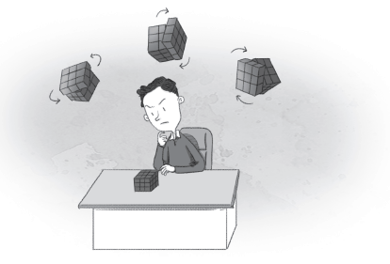
알고리즘은 생각하는 방법을 훈련하는 것
문제 자체를 해결하는 알고리즘을 배운다
그 과정에 깃든 ‘생각하는 방법’을 배우는 것이 더 중요하다
미래에 다른 문제를 해결하는 생각의 빌딩블록을 제공한다

Slide 7
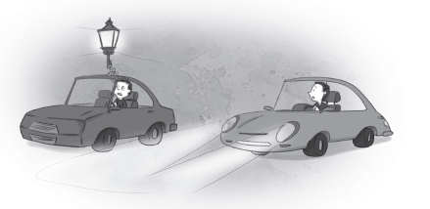
알고리즘은 자료구조의 확장
선행 과목
프로그래밍, 자료구조
자료구조
건축의 건축 자재나 모듈 같은 것
자동차 제작의 부품이나 모듈 같은 것

Slide 8
Thank you

